Slide 1

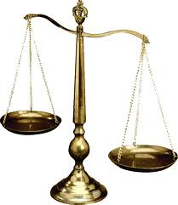

Estudios en ciencia tecnología y sociedad
DERECHO 4TO AÑO

Slide 2

ESTUDIOS EN CIENCIA TECNOLOGÍA Y SOCIEDAD
Temática: 1.2 Etapas históricas del desarrollo de la ciencia, la tecnología y la innovación. Las Revoluciones Científico Técnicas, efectos sociales y humanos
Ms.C. Lídice Solís Franco

Slide 3
Objetivo:
Caracterizar las etapas históricas del desarrollo de la ciencia y la tecnología a partir de las Revoluciones científico técnicas y sus efectos sociales para que los estudiantes puedan apropiarse de las transformaciones logradas a partir de ellas contribuyendo a su cultura científica

Slide 4
INTRODUCCIÓN
La ciencia que ha modificado la faz de la tierra y las fronteras del universo, ha evolucionado desde los primeros seres humanos.
En tal sentido nos referiremos a tres períodos significativos por su impacto en el desarrollo científico:
Etapa antigua de la ciencia (inicios de la civilización al Medioevo)
A continuación se inicia la etapa moderna de la ciencia a partir de:
la primera revolución científica (1500 – 1700) y
la segunda (1900 – 1950)
la tercera revolución científica que tiene lugar en nuestros días en la era de la informatización

Slide 5
INRODUCCIÓN
Es necesario recordar que el desarrollo científico de la humanidad ha tenido lugar desde las sociedades comunitarias hasta hoy, a partir de la necesidad del ser humano para resolver los problemas a los que se enfrentaba en su actividad económica cotidiana, para mejorar sus condiciones de vida.
Así los egipcios hicieron aportes desde la medicina, la arquitectura, la agricultura, los chinos desde la tinta el papel, los mayas y aztecas e incas con la agricultura, las construcciones, los persas en fin.

Slide 6
INRODUCCIÓN
Los primeros intentos de comprender el mundo se remontan a la antigüedad, cuando las civilizaciones antiguas como los egipcios, los babilonios y los griegos comenzaron a realizar observaciones y experimentos para comprender los fenómenos naturales.

Slide 7
INRODUCCIÓN
No puede considerarse que el desarrollo científico técnico de la humanidad sea un patrimonio exclusivo de los actuales países desarrollados, el aporte del resto de la humanidad está en ellos de una forma u otra en ocasiones con su científicos a partir del llamado robo de cerebros o con las materias primas salida de estos países o con el robo de determinados descubrimientos desarrollados en ellos, he incluso los aporte dados por estas naciones desde la antigüedad a la ciencia.
Es necesario entender cuando, cómo y por qué se desarrollaron las revoluciones científicas y dónde tuvieron lugar estas

Slide 8
DESARROLLO
ETAPAS DE DESARROLLO DE LA CIENCIA Y LA TECNOLOGÍA
Este desarrollo podrá observarse a través de las Revoluciones Científico Técnicas.
La Revolución Científica fue un movimiento que desarrolló un nuevo modelo de abordar la adquisición de conocimientos, al que se denominó: MÉTODO CIENTÍFICO
El filósofo e historiador francés Alexandre Koyré quien utilizaría este término RCT, por primera vez, de manera explícita, en 1939.

Slide 9
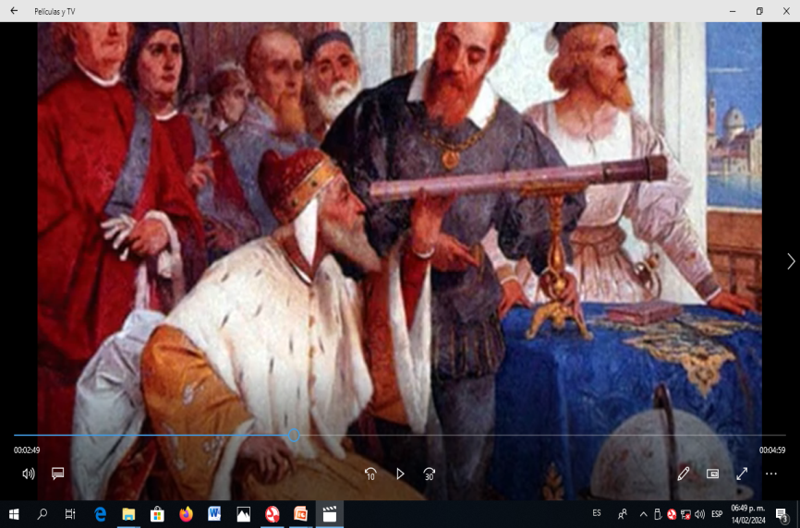
DESARROLLO
PRIMERA REVOLUCIÓN CIENTIFICA: 1550 – 1700, se desarrolla en Europa a finales del renacimiento y al calor de un movimiento intelectual como la Ilustración
Las revoluciones científicas la asociamos a nuevos cambios en los paradigmas sobre la manera de analizar y observar la realidad, se remplaza la visión griega de la ciencia que había dominado el pensamiento durante casi 2000 años, entran al acervo científico como disciplinas la astronomía, la biología, la superstición es remplazada por la razón .

Slide 10
DESARROLLO
PRIMERA REVOLUCIÓN CIENTÍFICA
En la Revolución Científica, la experimentación se convirtió en una actividad más sistemática y compleja, en la que participaban muchas personas diferentes. Este enfoque más riguroso de la recopilación de datos observables fue también una reacción en contra de actividades y métodos tradicionales como la magia, la astrología y la alquimia: mundos antiguos y secretos de recopilación de conocimientos que ahora eran objeto de ataques.

Slide 11
DESARROLLO
PRIMERA REVOLUCIÓN CIENTÍFICA
En esta primera Revolución se derriban viejas creencias como que la Tierra era el centro del Universo, se imponen métodos científicos como la observación y la experimentación.
Se destacan figuras como Nicolás Copérnico, Galileo Galilei, Johanes Kepler, Isaac Newton, Charles Darwin.
El progreso alcanzado aquí revolucionó el desarrollo de la humanidad por eso hablamos de Revolución científica

Slide 12
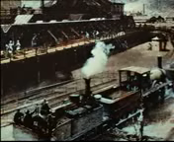
DESARROLLO
PRIMERA REVOLUCIÓN CIENTÍFICA
Sus consecuencias están en nuevos métodos del conocimiento, nuevas jerarquías sociales y la conducción hacia la: REVOLUCIÓN INDUSTRIAL: Siendo dicha Revolución industrial un proceso histórico de transformaciones económicas y sociales que se desarrollaron en las sociedades occidentales y después influyeron en todo el mundo, caracterizado por el uso de nuevas tecnologías que se aplicaron a la producción a gran escala
La primera Revolución científica sentó las bases de la ciencia como la conocemos actualmente e impacto en la tecnología.

Slide 13
DESARROLLO
PRIMERA REVOLUCIÓN INDUSTRIAL
Entre sus características están:
Producción industrial a gran escala, fundamentalmente en la rama textil y metalúrgica y de alimentos
Migración masiva de la población de los campos a las ciudades.
Enriquecimiento de la burguesía en detrimento de la nobleza feudal
Surgimiento de la clase obrera
Se sustituye el hierro por el acero

Slide 14
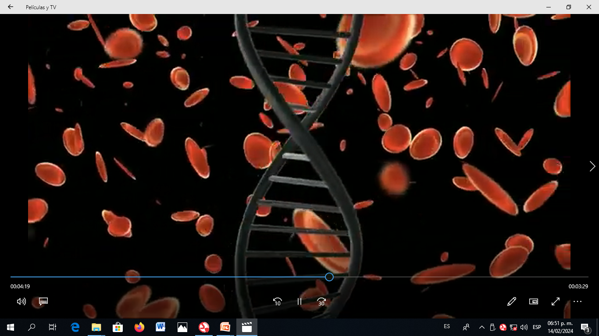
SEGUNDA REVOLUCION CIENTIFICA
¿Cuándo se desarrolla? A principios del siglo XX hasta la década del 50
¿Por qué? Se produce el avance de las Ciencias biológicas ¿Cómo?
Se encontró una explicación de los mecanismos genéticos,
se dilucidó la estructura y la división de las células animales y vegetales,
descubrimiento de sustancias como ADN y trifosfato de adenosina,
fueron evidentes las características de los organismos que confirmaron, a nivel biológico, la hipótesis de que todos los organismos se relacionaban entre sí.

Slide 15
SEGUNDA REVOLUCION CIENTIFICA
El siglo XX produjo “una forma radicalmente nueva de ver la relación entre el científico y lo que observa. El ser humano dejó de considerarse un observador ajeno para convertirse en parte inseparable de las observaciones.
En esta se unen las investigaciones científicas naturales y se integran con las sociales. Con el avance de las ciencias y la tecnología se han logrado más resultados en las investigaciones que en toda la historia de la humanidad anterior.

Slide 16
SEGUNDA REVOLUCION CIENTIFICA
A partir de 1945 se produce un crecimiento vertiginoso de las investigaciones científicas. Para los países desarrollados representan un 2 y 3 % del producto interno bruto. Todavía no es muy palpable para el resto de los países, pero se avanza en esa dirección.

Slide 17
SEGUNDA REVOLUCION CIENTIFICA
Dos descubrimientos importantes de trascendencia fueron en la física y la investigación del átomo. En la relación materia y energía. La teoría de la relatividad de Esinstein y en 1924 se descubre en California la división del núcleo del átomo que tuvo para la humanidad desastrosas consecuencias, porque a partir de ella se crea la bomba atómica y se deja caer la primera en Hiroshima y Nagasaaki, ciudades japonesas que aún hoy siguen apareciendo personas lastimadas de sus residuos.

Slide 18
SEGUNDA REVOLUCION CIENTIFICA
Por otro lado en la Bioquímica se estudiaron proteínas , encinas y hormonas que sirven para curación de enfermedades. En la Biología se avanzó en la inseminación artificial a humanos y clonación en ovejas, resultados científicos importantes.
Así en otras áreas del saber, la medicina, la química, la electrónica. Tuvieron grandes avances para el desarrollo social y humano.

Slide 19
TERCERA REVOLUCION CIENTIFICA. ERA DE LA INFORMACION.
Se produce a finales del siglo XX y principios del XXI
En esta era de rápido desarrollo científico, la avanzada tecnología hace posible descubrimientos que se vuelven obsoletos casi de inmediato. La evaluación y difusión de nuevos hechos y relaciones en el mundo de la naturaleza plantea preguntas sobre la comprensión que posee el hombre del mundo humano.

Slide 20
TERCERA REVOLUCION CIENTIFICA. ERA DE LA INFORMACION.
La enfermería eligió como responsabilidad primaria alcanzar dicha comprensión, ésta elección se refleja en definiciones que afirman que la enfermería es el estudio científico de las respuestas de los seres humanos a la salud o a la salud y la enfermedad.

Slide 21
TERCERA REVOLUCION CIENTIFICA. ERA DE LA INFORMACION.
El siglo XX y XXI: la era de la informática y la tecnología de la información, fue testigo de avances revolucionarios en la ciencia y la tecnología. El desarrollo de la computadora y la invención de Internet transformaron la forma en que nos comunicamos, trabajamos y accedemos a la información.

Slide 22
TERCERA REVOLUCION CIENTIFICA. ERA DE LA INFORMACION.
Un desarrollo de los adelantos científicos que rebasan los avances sociales es que, por primera vez en la historia, las limitaciones de recursos imposibilitarán la aplicación del conocimiento en su máxima extensión a todas las personas del mundo, que lo necesitan

Slide 23
OBSERVA LOS DOCUMENTALES ACERCA DE LOS TEMAS TRATADOS EN CLASES
EN ESTOS SE ABORDA EL TEMA DE LAS REVOLUCIONES CIENTÍFICAS E INDUSTRIALES QUE SE HAN DESARROLLADO
¿Es lo mismo REVOLUCIÓN CIENTÍFICA que REVOLUCIÓN INDUSTRIAL?
A partir de observar los documentales ¿cómo entender la relación costo beneficio entre el avance científico y consecuencias para el desarrollo de la humanidad?

Slide 24

OBSERVA EL DOCUMENTAL ¿QUÉ ES LA REVOLUCIÓN CIENTÍFICA?
  Desarrollo de las diferentes Revoluciones Científicas (Teniendo en cuenta los elementos siguientes: categoría espacio temporal, figuras representativas, y principales elementos que caracteriza a cada una)
  Aportes que arrojan las Revoluciones Científicas
  Consecuencias que se destacan en el material audiovisual

Slide 25
CONCLUSIONES
  La ciencia, la tecnología y la sociedad tienen un vinculo estrecho y que se constituyen en proceso sociales de significativa importancia en la evolución histórica de la humanidad, con consecuencias positivas y negativas para la humanidad.
  La evolución de la ciencia se desarrolló desde la antigüedad hasta el desarrollo de la primera Revolución científica, que tiene lugar en el renacimiento y que representó un cambio de paradigma para el mundo.

Slide 26
BIBLIOGRAFÍA
Lecciones de Filosofía tomo II
El libro de Nuñez Jover, La ciencia y la tecnología como procesos sociales. Edición 2007, Pág. 86

